Slide 1
VEGGIECARE
01
베지케어
매일의 선택과 돌봄을
실행 가능한 기록으로
채식·영양·생활 습관과 항암 가족 돌봄을 안내·기록·공유로 연결하는 웰니스·케어 플랫폼
INVESTOR & BUSINESS PARTNERSHIP 2026.10
Notes:
매일의 선택과 돌봄을
실행 가능한 기록으로
발표 설명: 고객의 실제 과업과 다음 확인할 증거를 연결해 설명합니다.
내부 정본: veggiecare/docs/PRIORITY.md; veggiecare/docs/COMPLETION_AUDIT_20261004.md; veggiecare/docs/ONCOLOGY_FULL_AUDIT_20261013.md; veggiecare/docs/ONCOLOGY_MOBILE_MAIL_20261013.md; veggiecare/docs/DIRECT_COMMERCE_20261005.md
기준일: 2026-10-14

Slide 2
VEGGIECARE
02
생활 실천과 가족 돌봄의 공통 기반
필요한 안내를 실제 기록과 다음 확인으로 이어갑니다.
웰니스 이용자
채식 유형·알레르기·생활 목표에 맞춰 식사와 습관을 기록하고 레시피·영양 정보를 활용합니다.
환자와 가족
항암 돌봄 안내를 읽고 관찰·실제 수행을 남기며, 함께 돌보는 가족과 기간 자료를 공유합니다.
사업 파트너
식품·웰니스 센터·전문가의 콘텐츠와 운영을 연결합니다. 민감 돌봄 자료는 별도 권한과 동의를 따릅니다.
2026-10-14 기준 · veggie.care
Notes:
필요한 안내를 실제 기록과 다음 확인으로 이어갑니다.
웰니스 이용자: 채식 유형·알레르기·생활 목표에 맞춰 식사와 습관을 기록하고 레시피·영양 정보를 활용합니다.
환자와 가족: 항암 돌봄 안내를 읽고 관찰·실제 수행을 남기며, 함께 돌보는 가족과 기간 자료를 공유합니다.
사업 파트너: 식품·웰니스 센터·전문가의 콘텐츠와 운영을 연결합니다. 민감 돌봄 자료는 별도 권한과 동의를 따릅니다.
발표 설명: 고객의 실제 과업과 다음 확인할 증거를 연결해 설명합니다.
내부 정본: veggiecare/docs/PRIORITY.md; veggiecare/docs/COMPLETION_AUDIT_20261004.md; veggiecare/docs/ONCOLOGY_FULL_AUDIT_20261013.md; veggiecare/docs/ONCOLOGY_MOBILE_MAIL_20261013.md; veggiecare/docs/DIRECT_COMMERCE_20261005.md
기준일: 2026-10-14

Slide 3
VEGGIECARE
03
정보가 실제 행동으로 이어져야 합니다
일반적인 안내만으로는 오늘 무엇을 했는지 알기 어렵습니다.
일상 영양
추천과 검색, 실제 식사·장보기·운동이 서로 분리되어 지속하기 어렵습니다.
가족 돌봄
교대하는 가족은 약·위생·수분·증상과 미완료 업무를 반복 확인합니다.
운영 파트너
회원·수업·예약·상품·문의 기록이 분산되어 반복 이용과 서비스 품질을 측정하기 어렵습니다.
2026-10-14 기준 · veggie.care
Notes:
일반적인 안내만으로는 오늘 무엇을 했는지 알기 어렵습니다.
일상 영양: 추천과 검색, 실제 식사·장보기·운동이 서로 분리되어 지속하기 어렵습니다.
가족 돌봄: 교대하는 가족은 약·위생·수분·증상과 미완료 업무를 반복 확인합니다.
운영 파트너: 회원·수업·예약·상품·문의 기록이 분산되어 반복 이용과 서비스 품질을 측정하기 어렵습니다.
발표 설명: 고객의 실제 과업과 다음 확인할 증거를 연결해 설명합니다.
내부 정본: veggiecare/docs/PRIORITY.md; veggiecare/docs/COMPLETION_AUDIT_20261004.md; veggiecare/docs/ONCOLOGY_FULL_AUDIT_20261013.md; veggiecare/docs/ONCOLOGY_MOBILE_MAIL_20261013.md; veggiecare/docs/DIRECT_COMMERCE_20261005.md
기준일: 2026-10-14

Slide 4
VEGGIECARE
04
두 고객군의 수요를 따로 검증합니다
웰니스와 항암 돌봄을 하나의 거대한 시장 숫자로 합치지 않습니다.
웰니스 시장
약 273만 명
식사·영양 습관이 필요한 이용자와 센터·식품 사업자. 유료 수요는 파트너 운영과 반복 사용에서 확인합니다.
돌봄 수요 맥락
국가암정보센터의 2023년 암유병자는 약 273만 명입니다. 현재 치료 중인 환자나 유료 앱 고객 수와 다릅니다.
2023년 암유병자 통계 · 돌봄 수요의 배경
초기 시장 산정
활성 파트너 수 × 유료 전환 × 계약단가, 또는 귀속 확인 구매 × 계약 수수료를 각각 계산합니다.
근거: 국가암정보센터 암종별 암유병률
2026-10-14 기준 · veggie.care
Notes:
웰니스와 항암 돌봄을 하나의 거대한 시장 숫자로 합치지 않습니다.
웰니스 시장: 식사·영양 습관이 필요한 이용자와 센터·식품 사업자. 유료 수요는 파트너 운영과 반복 사용에서 확인합니다.
돌봄 수요 맥락: 국가암정보센터의 2023년 암유병자는 약 273만 명입니다. 현재 치료 중인 환자나 유료 앱 고객 수와 다릅니다.
초기 시장 산정: 활성 파트너 수 × 유료 전환 × 계약단가, 또는 귀속 확인 구매 × 계약 수수료를 각각 계산합니다.
발표 설명: 고객의 실제 과업과 다음 확인할 증거를 연결해 설명합니다.
출처: 국가암정보센터 암종별 암유병률 https://cancer.go.kr/lay1/S1T654C656/contents.do
내부 정본: veggiecare/docs/PRIORITY.md; veggiecare/docs/COMPLETION_AUDIT_20261004.md; veggiecare/docs/ONCOLOGY_FULL_AUDIT_20261013.md; veggiecare/docs/ONCOLOGY_MOBILE_MAIL_20261013.md; veggiecare/docs/DIRECT_COMMERCE_20261005.md
기준일: 2026-10-14

Slide 5
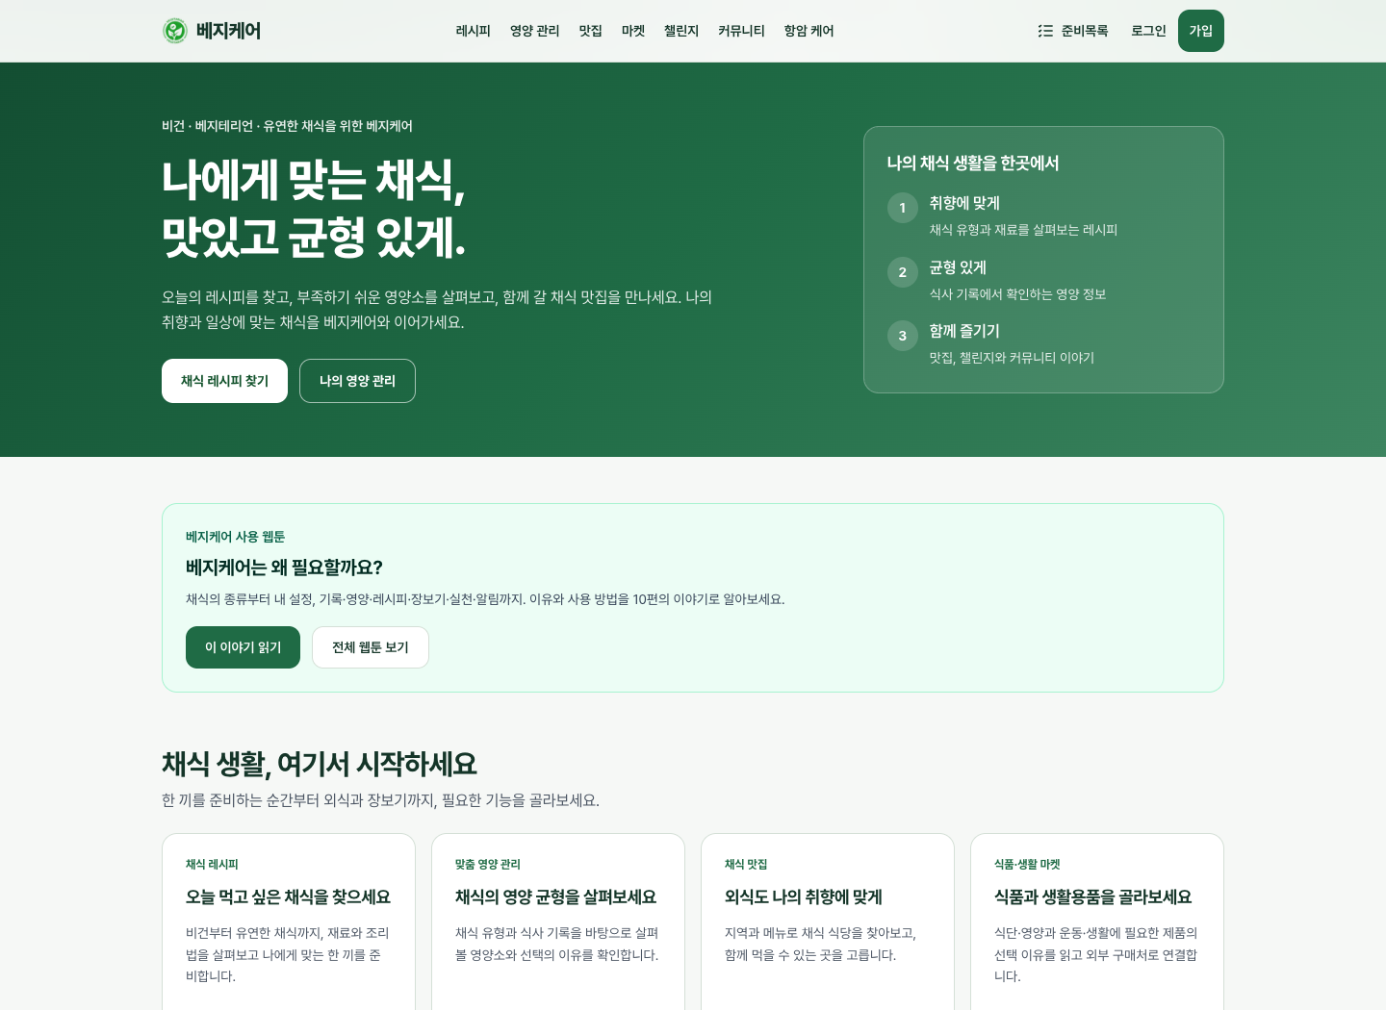
VEGGIECARE
05
웰니스의 기록·탐색·실행
매일의 건강한 선택을 한 서비스에서 이어갑니다.
기록과 이해
식사·수면·운동·기분 케어로그를 규칙 기반 인사이트와 선택적 AI로 확인합니다.
실행
레시피·영양·맛집·챌린지와 재료 구매 연결로 기록 이후의 행동을 돕습니다.
파트너 운영
센터 수업·예약·이용권과 상품·문의 운영을 제공합니다. 실제 결제·정산 수락은 별도입니다.
웰니스 공개 홈페이지 실제 화면
근거: 베지케어 서비스
2026-10-14 기준 · veggie.care
Notes:
매일의 건강한 선택을 한 서비스에서 이어갑니다.
기록과 이해: 식사·수면·운동·기분 케어로그를 규칙 기반 인사이트와 선택적 AI로 확인합니다.
실행: 레시피·영양·맛집·챌린지와 재료 구매 연결로 기록 이후의 행동을 돕습니다.
파트너 운영: 센터 수업·예약·이용권과 상품·문의 운영을 제공합니다. 실제 결제·정산 수락은 별도입니다.
발표 설명: 고객의 실제 과업과 다음 확인할 증거를 연결해 설명합니다.
출처: 베지케어 서비스 https://veggie.care
내부 정본: veggiecare/docs/PRIORITY.md; veggiecare/docs/COMPLETION_AUDIT_20261004.md; veggiecare/docs/ONCOLOGY_FULL_AUDIT_20261013.md; veggiecare/docs/ONCOLOGY_MOBILE_MAIL_20261013.md; veggiecare/docs/DIRECT_COMMERCE_20261005.md
기준일: 2026-10-14

Slide 6
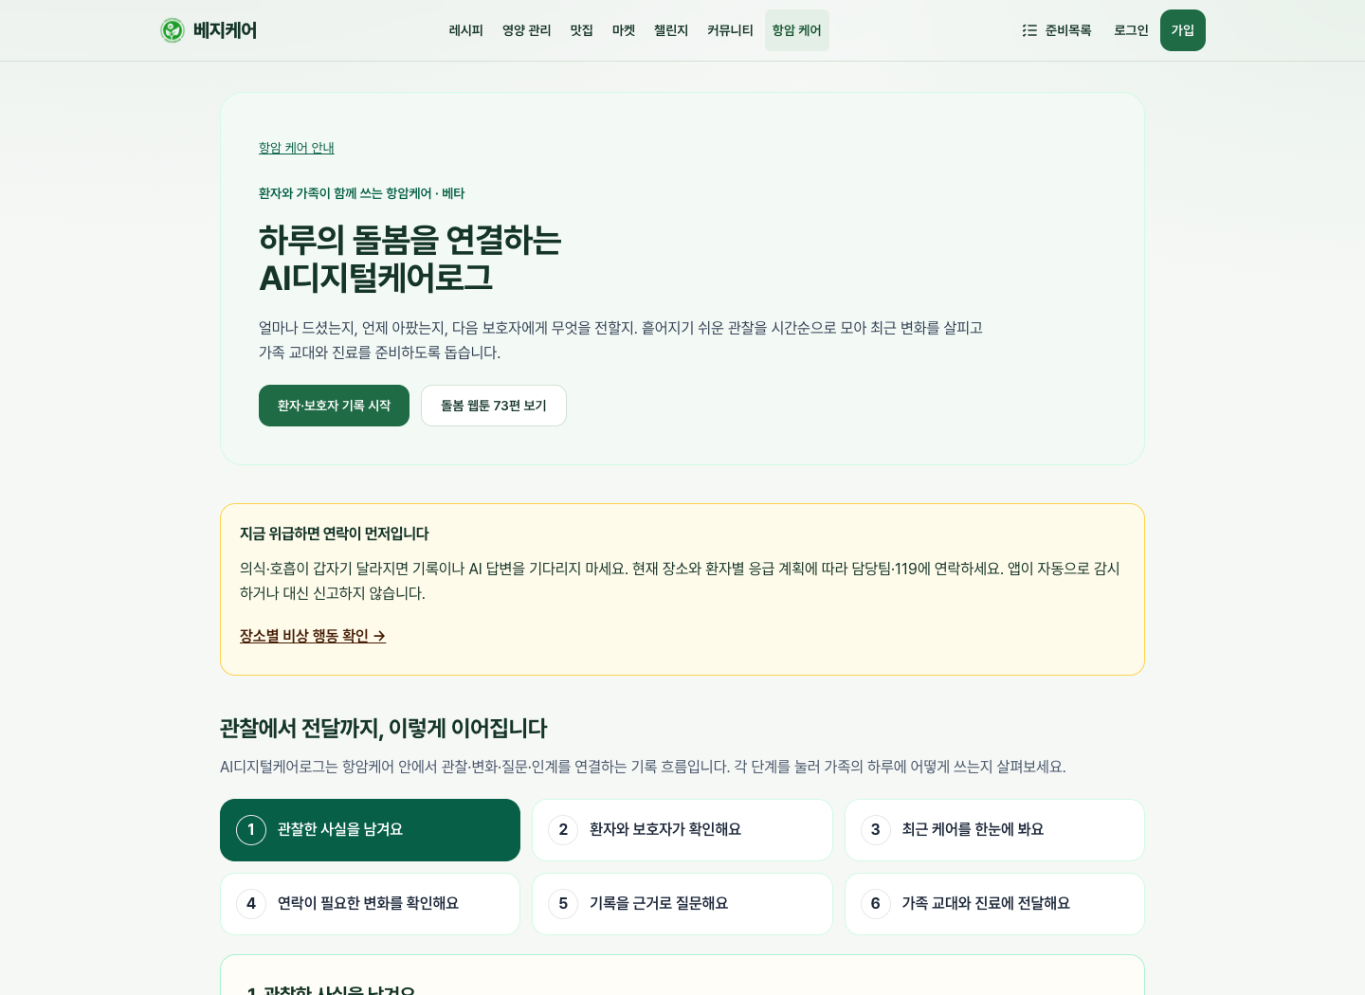
VEGGIECARE
06
항암 가족 돌봄으로 제품을 확장했습니다
상황별 교육과 실제 관찰·수행 기록을 연결합니다.
상황별 안내
식사·약 삼킴·감염 예방·침상·관 돌봄 등 73편 가이드와 관련 기록 진입을 제공합니다.
공동 수행
환자 동의와 세부 권한 아래 알림·담당·실제 투약·돌봄 완료를 공유합니다. 읽음·계획·수행을 구분합니다.
자료 공유
모바일 기록·현황판·기간 PDF를 연결합니다. 이메일 전송 기능의 실제 외부 수신은 SMTP 인증 보완 후 확인합니다.
항암케어·AI디지털케어로그 공개 설명
교육 자료는 임상 검토가 필요한 초안입니다. 진단·처방·항암 효과·식이 치료를 제공하거나 입증한다는 의미가 아닙니다.
2026-10-14 기준 · veggie.care
Notes:
상황별 교육과 실제 관찰·수행 기록을 연결합니다.
상황별 안내: 식사·약 삼킴·감염 예방·침상·관 돌봄 등 73편 가이드와 관련 기록 진입을 제공합니다.
공동 수행: 환자 동의와 세부 권한 아래 알림·담당·실제 투약·돌봄 완료를 공유합니다. 읽음·계획·수행을 구분합니다.
자료 공유: 모바일 기록·현황판·기간 PDF를 연결합니다. 이메일 전송 기능의 실제 외부 수신은 SMTP 인증 보완 후 확인합니다.
교육 자료는 임상 검토가 필요한 초안입니다. 진단·처방·항암 효과·식이 치료를 제공하거나 입증한다는 의미가 아닙니다.
발표 설명: 고객의 실제 과업과 다음 확인할 증거를 연결해 설명합니다.
출처: 항암케어 작동 방식 https://veggie.care/care/oncology/how-it-works
내부 정본: veggiecare/docs/PRIORITY.md; veggiecare/docs/COMPLETION_AUDIT_20261004.md; veggiecare/docs/ONCOLOGY_FULL_AUDIT_20261013.md; veggiecare/docs/ONCOLOGY_MOBILE_MAIL_20261013.md; veggiecare/docs/DIRECT_COMMERCE_20261005.md
기준일: 2026-10-14

Slide 7
VEGGIECARE
07
같은 기록 원칙, 분리된 이용 목적
웰니스와 민감 돌봄을 목적·권한에 맞게 운영합니다.
기록 품질
관찰값·출처·시각·기간과 미기록을 보존합니다. 영양액 부피와 순수 수분처럼 다른 값을 임의 합산하지 않습니다.
설명과 AI
규칙 결과와 실 AI 응답을 구분합니다. 항암 답변의 현재 rules_only 상태를 실 모델 검증으로 표현하지 않습니다.
민감자료
환자 동의·위임·관계·세부 공유 권한을 적용합니다. 환자 식별정보와 개인 제한을 상품 검색어로 보내지 않습니다.
2026-10-14 기준 · veggie.care
Notes:
웰니스와 민감 돌봄을 목적·권한에 맞게 운영합니다.
기록 품질: 관찰값·출처·시각·기간과 미기록을 보존합니다. 영양액 부피와 순수 수분처럼 다른 값을 임의 합산하지 않습니다.
설명과 AI: 규칙 결과와 실 AI 응답을 구분합니다. 항암 답변의 현재 rules_only 상태를 실 모델 검증으로 표현하지 않습니다.
민감자료: 환자 동의·위임·관계·세부 공유 권한을 적용합니다. 환자 식별정보와 개인 제한을 상품 검색어로 보내지 않습니다.
발표 설명: 고객의 실제 과업과 다음 확인할 증거를 연결해 설명합니다.
내부 정본: veggiecare/docs/PRIORITY.md; veggiecare/docs/COMPLETION_AUDIT_20261004.md; veggiecare/docs/ONCOLOGY_FULL_AUDIT_20261013.md; veggiecare/docs/ONCOLOGY_MOBILE_MAIL_20261013.md; veggiecare/docs/DIRECT_COMMERCE_20261005.md
기준일: 2026-10-14

Slide 8
VEGGIECARE
08
실행 후 기록이 남는 서비스
생활 정보와 운영 도구 사이에서 반복 이용을 검증합니다.
대안 | 일반적인 목적 | 베지케어의 연결 제안
레시피·맛집 탐색 | 정보·메뉴 발견 | 개인 기록과 다음 식사·구매
일반 습관 앱 | 개인 목표·알림 | 영양 콘텐츠와 파트너 운영
가족 메신저 | 교대·연락 | 권한 있는 관찰·실제 수행·기간 PDF
베지케어 | 웰니스와 돌봄의 실행 기록 | 목적별 사용성과 안전을 별도 검증
특정 제품의 기능 부재나 임상적 우월성을 주장하는 비교가 아닙니다.
2026-10-14 기준 · veggie.care
Notes:
생활 정보와 운영 도구 사이에서 반복 이용을 검증합니다.
특정 제품의 기능 부재나 임상적 우월성을 주장하는 비교가 아닙니다.
발표 설명: 표의 정의·단위와 가정을 먼저 설명합니다.
내부 정본: veggiecare/docs/PRIORITY.md; veggiecare/docs/COMPLETION_AUDIT_20261004.md; veggiecare/docs/ONCOLOGY_FULL_AUDIT_20261013.md; veggiecare/docs/ONCOLOGY_MOBILE_MAIL_20261013.md; veggiecare/docs/DIRECT_COMMERCE_20261005.md
기준일: 2026-10-14

Slide 9
VEGGIECARE
09
생활 플랫폼의 수익원과 검증 순서
Beta 정책과 향후 과금을 구분합니다.
현재 정책
파트너 행정 기능의 Beta 무료 정책과 상품 거래 수수료는 별개입니다. 공개 운영을 유료 매출로 계산하지 않습니다.
사업화 가설
센터·전문가 운영 구독, 검증된 제휴 구매 수수료, 승인된 직접 판매 수수료를 각각 검증합니다.
돌봄 협력
환자·가족 실증과 기관 협력은 임상·동의·보안 검토를 거쳐 계약합니다. 환자 데이터를 광고·판매에 활용하지 않습니다.
근거: 파트너 비즈니스·행정 안내
2026-10-14 기준 · veggie.care
Notes:
Beta 정책과 향후 과금을 구분합니다.
현재 정책: 파트너 행정 기능의 Beta 무료 정책과 상품 거래 수수료는 별개입니다. 공개 운영을 유료 매출로 계산하지 않습니다.
사업화 가설: 센터·전문가 운영 구독, 검증된 제휴 구매 수수료, 승인된 직접 판매 수수료를 각각 검증합니다.
돌봄 협력: 환자·가족 실증과 기관 협력은 임상·동의·보안 검토를 거쳐 계약합니다. 환자 데이터를 광고·판매에 활용하지 않습니다.
발표 설명: 고객의 실제 과업과 다음 확인할 증거를 연결해 설명합니다.
출처: 파트너 비즈니스·행정 안내 https://veggie.care/partnerships
내부 정본: veggiecare/docs/PRIORITY.md; veggiecare/docs/COMPLETION_AUDIT_20261004.md; veggiecare/docs/ONCOLOGY_FULL_AUDIT_20261013.md; veggiecare/docs/ONCOLOGY_MOBILE_MAIL_20261013.md; veggiecare/docs/DIRECT_COMMERCE_20261005.md
기준일: 2026-10-14

Slide 10
VEGGIECARE
10
파트너 운영 구독 민감도
월 10만원 구독을 가정한 계산 예시입니다. 현재 판매 요금이 아닙니다.
유료 파트너 가정 | 월 반복매출 | 연 환산 반복매출
20곳 | 200만원 | 2,400만원
60곳 | 600만원 | 7,200만원
150곳 | 1,500만원 | 1억 8,000만원
월매출 = 파트너 수 × 월 10만원. 연 환산 = 월매출 × 12. VAT·할인·이탈·운영비 제외. 제휴·직접판매 수익과 중복 합산하지 않습니다.
2026-10-14 기준 · veggie.care
Notes:
월 10만원 구독을 가정한 계산 예시입니다. 현재 판매 요금이 아닙니다.
월매출 = 파트너 수 × 월 10만원. 연 환산 = 월매출 × 12. VAT·할인·이탈·운영비 제외. 제휴·직접판매 수익과 중복 합산하지 않습니다.
발표 설명: 표의 정의·단위와 가정을 먼저 설명합니다.
내부 정본: veggiecare/docs/PRIORITY.md; veggiecare/docs/COMPLETION_AUDIT_20261004.md; veggiecare/docs/ONCOLOGY_FULL_AUDIT_20261013.md; veggiecare/docs/ONCOLOGY_MOBILE_MAIL_20261013.md; veggiecare/docs/DIRECT_COMMERCE_20261005.md
기준일: 2026-10-14

Slide 11
VEGGIECARE
11
생활 습관과 돌봄은 다르게 진입합니다
고객군별 획득·수락 조건을 나눕니다.
웰니스
레시피·맛집·웹툰 가이드로 유입하고 실제 기록·챌린지 반복 사용과 파트너 예약으로 전환합니다.
파트너
센터·식품·전문가의 반복 업무를 선정해 온보딩 시간·문의·예약·재사용을 검증합니다.
항암 가족
전문가 임상 검토 후 동의한 보호자 실증으로 진입합니다. 사용성·누락·인수인계 품질을 관찰합니다.
2026-10-14 기준 · veggie.care
Notes:
고객군별 획득·수락 조건을 나눕니다.
웰니스: 레시피·맛집·웹툰 가이드로 유입하고 실제 기록·챌린지 반복 사용과 파트너 예약으로 전환합니다.
파트너: 센터·식품·전문가의 반복 업무를 선정해 온보딩 시간·문의·예약·재사용을 검증합니다.
항암 가족: 전문가 임상 검토 후 동의한 보호자 실증으로 진입합니다. 사용성·누락·인수인계 품질을 관찰합니다.
발표 설명: 고객의 실제 과업과 다음 확인할 증거를 연결해 설명합니다.
내부 정본: veggiecare/docs/PRIORITY.md; veggiecare/docs/COMPLETION_AUDIT_20261004.md; veggiecare/docs/ONCOLOGY_FULL_AUDIT_20261013.md; veggiecare/docs/ONCOLOGY_MOBILE_MAIL_20261013.md; veggiecare/docs/DIRECT_COMMERCE_20261005.md
기준일: 2026-10-14

Slide 12
VEGGIECARE
12
2026년 10월의 제품 진척
공개 업데이트와 외부 수락 조건을 함께 제시합니다.
시기 | 반영 내용 | 남은 확인
10월 5일 | 재료 구매·파트너 판매·운영 분리 | 제휴 귀속·실 PG·실 입금
10월 11일 | 개인 알림·공동 돌봄·투약 기록 | 실 기기 수신·현장 수락
10월 12–13일 | 상황 가이드·현황판·PDF·모바일 | 임상 검토·실환자 사용성
현재 | 73편 항암 돌봄 가이드 | 메일 외부 수신: 인증 보완 필요
소프트웨어 검사·운영 배포가 실제 환자 안전성·임상 효과·외부 메일 수신을 증명하지 않습니다.
2026-10-14 기준 · veggie.care
Notes:
공개 업데이트와 외부 수락 조건을 함께 제시합니다.
소프트웨어 검사·운영 배포가 실제 환자 안전성·임상 효과·외부 메일 수신을 증명하지 않습니다.
발표 설명: 표의 정의·단위와 가정을 먼저 설명합니다.
내부 정본: veggiecare/docs/PRIORITY.md; veggiecare/docs/COMPLETION_AUDIT_20261004.md; veggiecare/docs/ONCOLOGY_FULL_AUDIT_20261013.md; veggiecare/docs/ONCOLOGY_MOBILE_MAIL_20261013.md; veggiecare/docs/DIRECT_COMMERCE_20261005.md
기준일: 2026-10-14

Slide 13
VEGGIECARE
13
다음 12개월 실행안
안정적인 Beta 운영에서 검증된 계약으로 진행합니다.
기간 | 우선 실행 | 확인 기준
0–3개월 | 웰니스 반복 사용·전문가 검토 | 사용성·콘텐츠 수정·원가
4–6개월 | 파트너 유료화·제휴 실적 검증 | 계약·귀속·입금·유지율
7–12개월 | 동의한 돌봄 실증·기관 협력 | 현장 수락·보안·지원비
실증 착수 기준 제안 일정이며 의료·기관 승인에 따라 범위를 확정합니다.
2026-10-14 기준 · veggie.care
Notes:
안정적인 Beta 운영에서 검증된 계약으로 진행합니다.
실증 착수 기준 제안 일정이며 의료·기관 승인에 따라 범위를 확정합니다.
발표 설명: 표의 정의·단위와 가정을 먼저 설명합니다.
내부 정본: veggiecare/docs/PRIORITY.md; veggiecare/docs/COMPLETION_AUDIT_20261004.md; veggiecare/docs/ONCOLOGY_FULL_AUDIT_20261013.md; veggiecare/docs/ONCOLOGY_MOBILE_MAIL_20261013.md; veggiecare/docs/DIRECT_COMMERCE_20261005.md
기준일: 2026-10-14

Slide 14
VEGGIECARE
14
활동·수익·안전을 따로 측정합니다
생활의 지속성과 돌봄의 정확성을 함께 봅니다.
생활 가치
4주 기록 유지율·실제 챌린지 완료율·레시피 이후 행동 전환·파트너 예약 재사용을 측정합니다.
경제성
유료 파트너 MRR, 제휴 귀속과 실 입금, 환불·AI비·콘텐츠 유지비·고객지원비를 분리합니다.
돌봄 품질
관찰 누락·중복 수행 차단·공유 과업완료·전문가 수정률을 측정합니다. 임상 효과는 별도 연구 대상입니다.
2026-10-14 기준 · veggie.care
Notes:
생활의 지속성과 돌봄의 정확성을 함께 봅니다.
생활 가치: 4주 기록 유지율·실제 챌린지 완료율·레시피 이후 행동 전환·파트너 예약 재사용을 측정합니다.
경제성: 유료 파트너 MRR, 제휴 귀속과 실 입금, 환불·AI비·콘텐츠 유지비·고객지원비를 분리합니다.
돌봄 품질: 관찰 누락·중복 수행 차단·공유 과업완료·전문가 수정률을 측정합니다. 임상 효과는 별도 연구 대상입니다.
발표 설명: 고객의 실제 과업과 다음 확인할 증거를 연결해 설명합니다.
내부 정본: veggiecare/docs/PRIORITY.md; veggiecare/docs/COMPLETION_AUDIT_20261004.md; veggiecare/docs/ONCOLOGY_FULL_AUDIT_20261013.md; veggiecare/docs/ONCOLOGY_MOBILE_MAIL_20261013.md; veggiecare/docs/DIRECT_COMMERCE_20261005.md
기준일: 2026-10-14

Slide 15
VEGGIECARE
15
운영 조건을 갖추며 확장합니다
의료·거래·외부 전달의 책임 범위를 구체적으로 관리합니다.
돌봄
가이드는 담당 의료진의 개별 지시와 응급 계획을 우선합니다. 치료·약·식단 변경을 자동 결정하지 않습니다.
거래
실 PG·환불·배송·반품·정산과 제휴 API 승인·입금 대조를 마쳐야 실제 수익을 확인할 수 있습니다.
공유
SMTP 인증 문제를 보완하고 실제 수신·반송을 확인해야 메일 전달을 완료로 인정합니다. PDF 다운로드는 별도 제공합니다.
2026-10-14 기준 · veggie.care
Notes:
의료·거래·외부 전달의 책임 범위를 구체적으로 관리합니다.
돌봄: 가이드는 담당 의료진의 개별 지시와 응급 계획을 우선합니다. 치료·약·식단 변경을 자동 결정하지 않습니다.
거래: 실 PG·환불·배송·반품·정산과 제휴 API 승인·입금 대조를 마쳐야 실제 수익을 확인할 수 있습니다.
공유: SMTP 인증 문제를 보완하고 실제 수신·반송을 확인해야 메일 전달을 완료로 인정합니다. PDF 다운로드는 별도 제공합니다.
발표 설명: 고객의 실제 과업과 다음 확인할 증거를 연결해 설명합니다.
내부 정본: veggiecare/docs/PRIORITY.md; veggiecare/docs/COMPLETION_AUDIT_20261004.md; veggiecare/docs/ONCOLOGY_FULL_AUDIT_20261013.md; veggiecare/docs/ONCOLOGY_MOBILE_MAIL_20261013.md; veggiecare/docs/DIRECT_COMMERCE_20261005.md
기준일: 2026-10-14

Slide 16
VEGGIECARE
16
생활과 돌봄의 실증을 함께합니다
웰니스 파트너·임상 검토자·사업화 투자 협력을 제안합니다.
협력 요청
센터·식품·영양 전문가의 운영 실증, 항암 돌봄 교육 검토와 동의한 보호자 사용성 평가를 제안합니다.
자금 사용 방향
반복 사용 개선, 파트너 도입·제휴 운영, 보안·품질, 전문가 검토·돌봄 실증에 우선 배분합니다.
실사와 문의
투자액·기업가치·확정 매출은 별도 협의합니다. 계약·원가·제휴 입금·데이터 권한과 콘텐츠 검토 기록을 확인합니다. veggie.care/partnerships
2026-10-14 기준 · veggie.care
Notes:
웰니스 파트너·임상 검토자·사업화 투자 협력을 제안합니다.
협력 요청: 센터·식품·영양 전문가의 운영 실증, 항암 돌봄 교육 검토와 동의한 보호자 사용성 평가를 제안합니다.
자금 사용 방향: 반복 사용 개선, 파트너 도입·제휴 운영, 보안·품질, 전문가 검토·돌봄 실증에 우선 배분합니다.
실사와 문의: 투자액·기업가치·확정 매출은 별도 협의합니다. 계약·원가·제휴 입금·데이터 권한과 콘텐츠 검토 기록을 확인합니다. veggie.care/partnerships
발표 설명: 협력 대상과 다음 실사 자료를 구체적으로 논의합니다.
내부 정본: veggiecare/docs/PRIORITY.md; veggiecare/docs/COMPLETION_AUDIT_20261004.md; veggiecare/docs/ONCOLOGY_FULL_AUDIT_20261013.md; veggiecare/docs/ONCOLOGY_MOBILE_MAIL_20261013.md; veggiecare/docs/DIRECT_COMMERCE_20261005.md
기준일: 2026-10-14

Slide 17
VEGGIECARE
17
근거와 공개 기준
2026-10-14 기준 자료입니다.
현재 제품
완료 점검·항암 전체 가이드·모바일 메일·직접 판매·우선순위 정본과 공개 화면을 대조했습니다.
시장 통계
국가암정보센터의 2023년 암유병자 통계를 수요 맥락으로만 사용했습니다.
연구와 계획
FHIR·웨어러블·연합학습은 향후 아키텍처입니다. 임상 검토와 실제 외부 수락의 미완료를 유지합니다.
근거: 베지케어 기술 · 항암케어 작동 방식 · 파트너 안내 · 국가암정보센터
2026-10-14 기준 · veggie.care
Notes:
2026-10-14 기준 자료입니다.
현재 제품: 완료 점검·항암 전체 가이드·모바일 메일·직접 판매·우선순위 정본과 공개 화면을 대조했습니다.
시장 통계: 국가암정보센터의 2023년 암유병자 통계를 수요 맥락으로만 사용했습니다.
연구와 계획: FHIR·웨어러블·연합학습은 향후 아키텍처입니다. 임상 검토와 실제 외부 수락의 미완료를 유지합니다.
발표 설명: 고객의 실제 과업과 다음 확인할 증거를 연결해 설명합니다.
출처: 베지케어 기술 https://veggie.care/technology
출처: 항암케어 작동 방식 https://veggie.care/care/oncology/how-it-works
출처: 파트너 안내 https://veggie.care/partnerships
출처: 국가암정보센터 https://cancer.go.kr/lay1/S1T654C656/contents.do
내부 정본: veggiecare/docs/PRIORITY.md; veggiecare/docs/COMPLETION_AUDIT_20261004.md; veggiecare/docs/ONCOLOGY_FULL_AUDIT_20261013.md; veggiecare/docs/ONCOLOGY_MOBILE_MAIL_20261013.md; veggiecare/docs/DIRECT_COMMERCE_20261005.md
기준일: 2026-10-14

